Slide 1
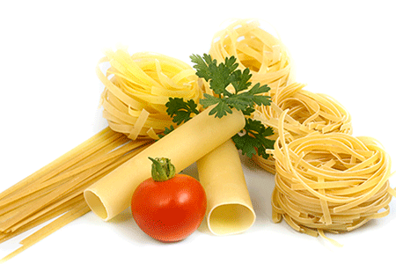
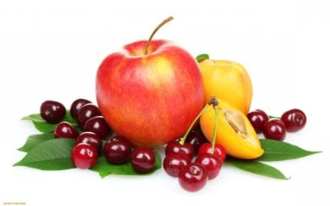
ЧТО ЭТО ТАКОЕ?

Slide 2
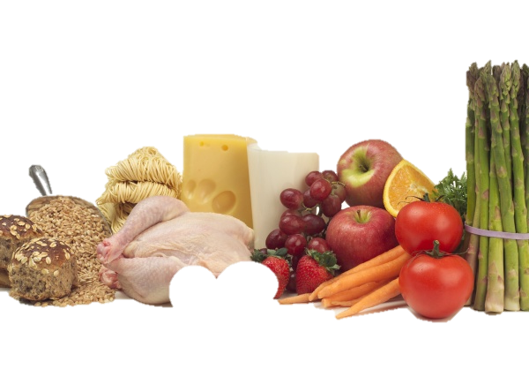
ПИТАНИЕ
Питание является определяющим фактором
1
нормального роста и развития организма
физической и умственной активности
формирования устойчивости к возникновению болезней
здоровья
долголетия
2
3
4
5
Notes:
Питание является определяющим фактором: 1) нормального роста и развития организма; 2) физической и умственной активности; 3) формирования устойчивости к возникновению болезней; 4) здоровья и долголетия.

Slide 3
ПИТАНИЕ
Основные нарушения питания современного человека
дефицит
избыток
животных белков
полиненасыщенных жирных кислот
витаминов
макро- и микроэлементов
пищевых волокон
животных жиров
сахара
соли
Эти нарушения наблюдаются практически у всех возрастных и социальных групп круглый год.
Notes:
Нерациональное питание (недостаточное употребление фруктов и овощей) – вносит свой вклад в общую картину фатальных осложнений (12,9%).
Основные нарушения питания современного человека:
дефицит животных белков, омега-3 полиненасыщенных жирных кислот, витаминов и минералов, пищевых волокон
избыток животных жиров, простых углеводов и соли.

Slide 4
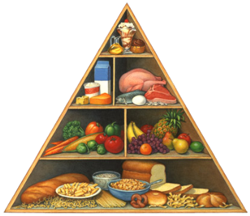
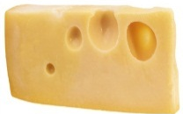
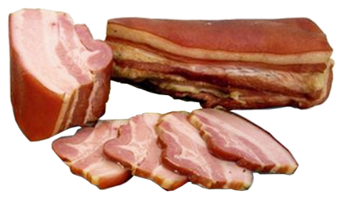
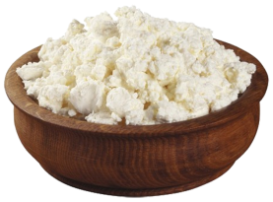
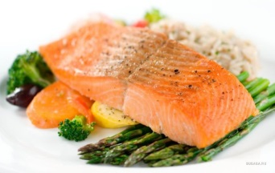
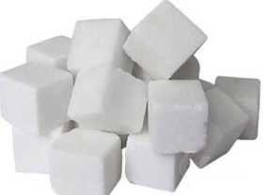
ПИТАНИЕ
Принципы рационального питания
1
Частота приемов пищи
3-5 раз в день
2
Питание должно состоять из разнообразных
пищевых продуктов
3
Уменьшить потребление насыщенных жирных кислот за счет жирных сортов мясных и молочных продуктов
4
Выбирать молочные продукты с низким содержанием жира
или обезжиренные
5
Ограничение сладкого (легко усвояемых углеводов)
6
Регулярно,
2-3 раза в неделю
употреблять рыбу
Notes:
Принципы здорового питания:
1. Питание должно состоять из разнообразных пищевых продуктов, большинство которых – продукты растительного, а не животного происхождения. Нет абсолютно вредных и абсолютно полезных продуктов, нет продукта, который содержит все необходимые вещества.
2. Частота приемов пищи. Для здоровых людей рекомендовано 3-4 разовое питание, допустимо 5-6 разовое. Между небольшими приемами пищи интервалы могут составлять 2-3 часа. В режим питания допустимо вносить изменения с учетом характера труда, климата, индивидуальных особенностей человека. С учетом последних данных допускается основной прием пищи в вечерние часы – 18-19ч (но не менее, чем за 2,5-3 ч. до сна).
3. Уменьшение потребления животных жиров. Ограничение маргарина, кулинарных жиров. Замена жирного мяса на бобовые, рыбу, птицу или постное мясо. Удаление видимого жира и кожи с птицы. Использование растительного масла для жарки.
4. Употребление молока и молочных продуктов (кефир, простокваша, йогурт, сыр) с низким содержанием жира или обезжиренных.
5. Ограничение сладкого. Сахар относится к источникам пустых калорий, кроме сахарозы там ничего нет. У человеческого организма потребности в рафинированном сахаре нет! Кроме того, сахар содержится в большинстве продуктов питания и напитках, которые сейчас потребляют жители почти всего мира. Норма потребления простых углеводов в день – 30-40 г. (что должно составлять не более 10% от суточной калорийности), 20г. простых углеводов – это 4 кусочка сахара или 500г. фруктов!
6. Регулярное употребление рыбы (2-3 раза в неделю). Омега-3 ПНЖК, содержащиеся в жирной морской рыбе, расширяют сосуды, повышают выносливость, уменьшают боль и отёчность тканей, расширяют бронхи, уменьшают воспаление, уменьшают свертываемость крови, усиливают приток кислорода к тканям.

Slide 5
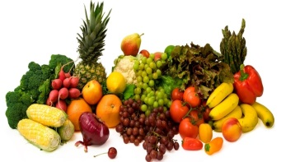
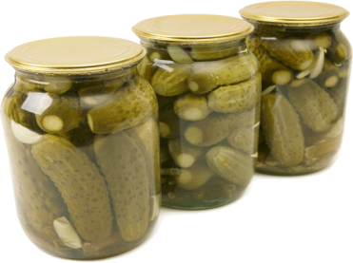
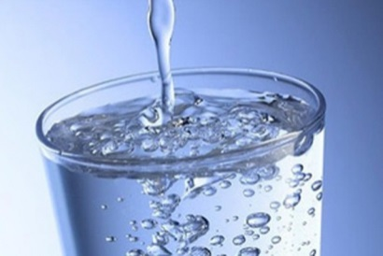
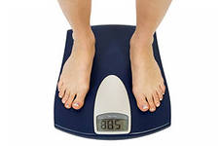
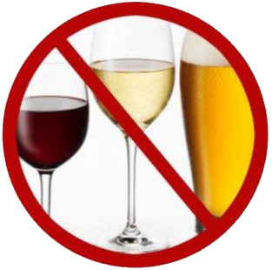
ПИТАНИЕ
Принципы рационального питания
7
Употреблять не менее 400 граммов фруктов
и овощей в день
8
Регулярно есть блюда,
содержащие
крахмал
и клетчатку
9
Избегать чрезмерного употребления
Соленых продуктов
10
Выпивать 1,5-2 литра жидкости в сутки
11
Контролировать вес
12
Старайтесь не употреблять
алкоголя
Notes:
7. Употребление не менее 400 грамм разнообразных фруктов и овощей в день, лучше – свежих и выращенных в местности проживания. Пищевые волокна уменьшают энергетическую плотность пищи, увеличивают объем пищи и чувство насыщения, уменьшают абсорбцию глюкозы и холестерина, нормализуют микрофлору.
8. Регулярное употребление продуктов, содержащих крахмал и клетчатку – хлеб из муки грубого помола, крупы, картофель, изделия из муки. Сложные углеводы не вызывают резких подъемов глюкозы в крови, позволяют дольше оставаться сытыми.
Уменьшение употребления соленых продуктов. Суточное потребление соли не должно превышать 5г. (чайная ложка), рекомендуется йодированная соль и соль с пониженным содержанием натрия. Соль задерживает жидкость в организме (1г. натрия удерживает 200мл. воды), делает стенку сосудов более восприимчивой к отложению холестерина.
Употребление достаточного количества жидкости. Суточная потребность – не менее 1,5-2 л. воды в день (30 мл. воды на кг.веса). Вода участвует во всех обменных процессах, выводит отработанные и вредные продукты.
Старайтесь не употреблять алкоголь
12. Контролируйте вес – энергопоступление должно соответствовать энергозатратам. Приготовленная пища должна быть не только вкусной, но и полезной. Приготовление блюд на пару, тушение, запекание помогут уменьшить количество масла, соли и сахара, используемое в процессе приготовления.

Slide 6
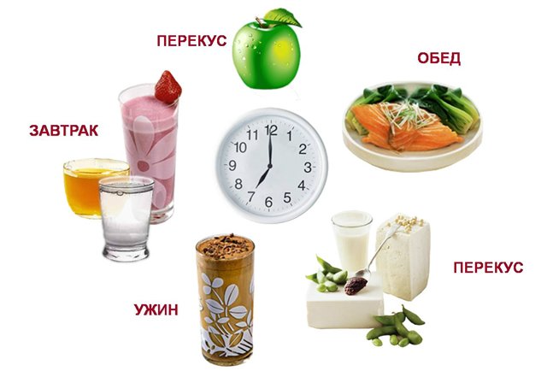
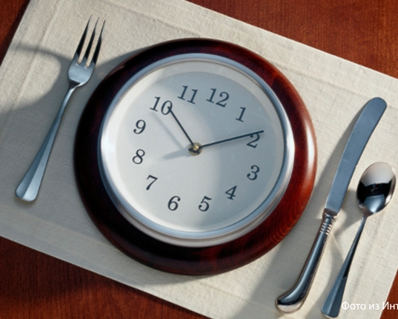
ПРИНЦИПЫ ЗДОРОВОГО ПИТАНИЯ
1. Частота приемов пищи
Наиболее желательно – 3-4 раза
Допустимо – 5-6 раз
Стандартные рекомендации по режиму приема пищи не являются догмой
Notes:
В отличие от норм (величин) потребления энергии и пищевых веществ, режим питания только рекомендуется. Для здоровых людей рекомендовано 3-4 разовое питание с 4-5-часовыми промежутками. Между небольшими приемами пищи интервалы могут составлять 2-3 часа. В режим питания допустимо вносить изменения с учетом характера труда, климата, индивидуальных особенностей человека. При высокой температуре воздуха аппетит снижается, секреция пищеварительных желез угнетается. В этих условиях оправданы более плотные завтраки или ужины за счет обедов в дневное время.
В последние годы в связи с развитием специального раздела науки о питании -хронодиететики («хронос» по-гречески «время») некоторые устоявшиеся положения режима питания были подвергнуты переоценке. Особое внимание в хронодиететике уделяется вопросам: когда и сколько есть. Новые исследования показали, что максимум образования желудочного сока и активности пищеварительных ферментов приходится на 6-7 ч вечера. С учетом этих данных можно полагать, что основной прием пищи в вечерние часы (но не менее, чем за 2,5-3 ч до сна) допустим. Однако подчеркнем: у взрослого человека выработан свой определенный режим питания, менять который целесообразно по веским основаниям, прежде всего - при возникновении тех или иных заболеваний.

Slide 7
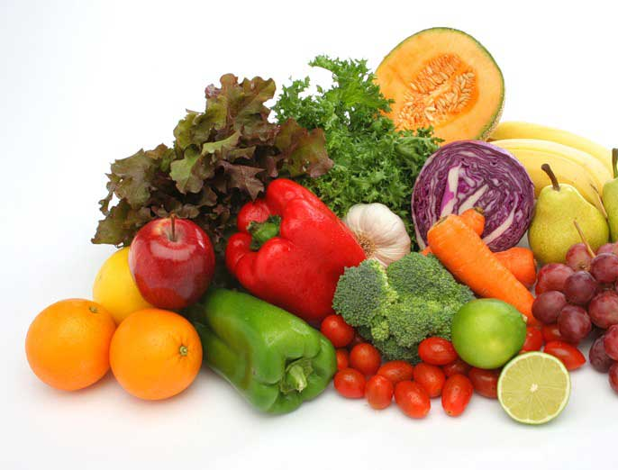
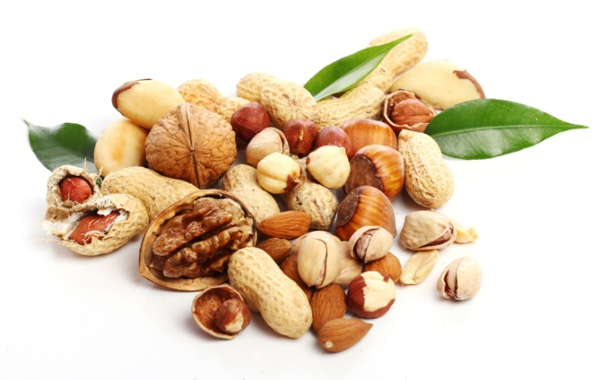
ПРИНЦИПЫ ЗДОРОВОГО ПИТАНИЯ
2. Питание должно состоять из разнообразных пищевых продуктов
ФРУКТЫ И ОВОЩИ
Наименьшая заменимость
Необходимо употреблять регулярно
Бедны белком
Вит В – мало
Вит Д, В12, А – нет
Вит Е – облепиха, авокадо
Жиры содержат только авокадо и облепиха
ОРЕХИ – прекрасный источник белка, незаменимых жирных кислот
Notes:
Питание должно быть разнообразным по пищевому набору
Нет абсолютно вредных и абсолютно полезных продуктов
Нет продукта который содержит все необходимые вещества

Slide 8
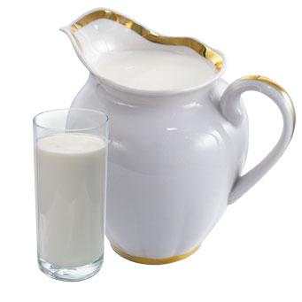
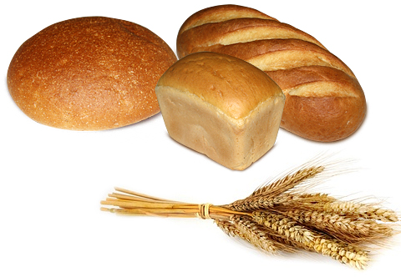
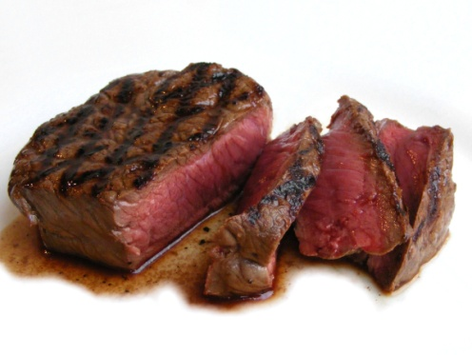
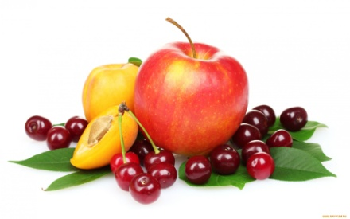
ОВОЩИ И ФРУКТЫ, ЯГОДЫ, НЕЗРЕЛЫЕ ОРЕХИ – источник витамина С, фолиевой кислота, вит К, бета-каротина
ПАРНОЕ МОЛОКО, СЫРОЕ МЯСО С КРОВЬЮ – вит С
ХЛЕБ, КРУПЫ , МАКАРОННЫЕ ИЗДЕЛИЯ – вит В
МОЛОКО – полноценный белок, кальций, мало железа
В рационе должно быть не менее 30 разных продуктов (Япония)

Slide 9
ОСНОВНЫЕ ПИТАТЕЛЬНЫЕ ВЕЩЕСТВА
МАКРОНУТРИЕНТЫ
МИКРОНУТРИЕНТЫ
55-70% - углеводы
(предпочтение цельнозерновым
продуктам)
10-15% - белки
20-30% - жиры
витамины
минеральные вещества
Notes:
Незаменимые нутриентыбелки (как источники незаменимых аминокислот),
некоторые жирные кислоты,
витамины
минеральные вещества

Slide 10
БЕЛКИ
Взаимное превращение веществ в организме
В организме >10000 видов белков
Постоянно идёт синтез белка, останавливающийся при отсутствии хотя бы 1АК
Запасов белка в организме нет
БЕЛКИ
ЖИРЫ
УГЛЕВОДЫ
СУТОЧНАЯ НОРМА
ИЗБЫТОК
ДЕФИЦИТ
(г/кг МТ)
3-5 лет - 3
5-7 лет - 2
7-21 года - 1,5
взрослые - 1,0
пожилые - 0,8
45-50% животный белок
МТ = рекомендуемая МТ
перегрузка печени и почек
увеличение гнилостных процессов в кишечнике
сдвиг РН среды в кислую сторону
онкогенный эффект гемового железа
снижение иммунитета
снижение синтеза гормонов и ферментов
уменьшение пластической функции
снижение объёма дыхания в 2 раза
не усваивается витамин С
выпадение волос и ломкость ногтей и т.д.
N.B.! Единовременно усваивается только 30 гр белка (лишнее подвергается гниению в кишечнике).

Slide 11
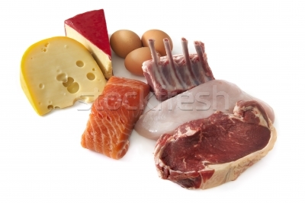
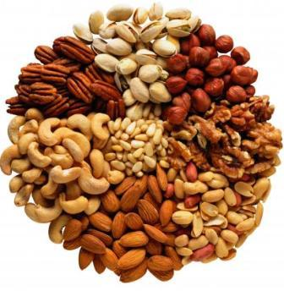
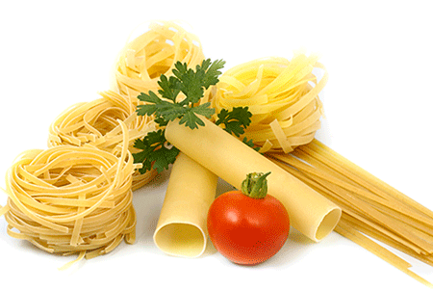
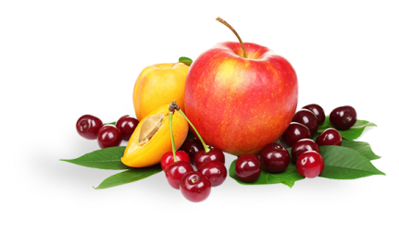
БЕЛКИ
АК >250 используются только 20 НАК 8
ЖИВОТНЫЕ
РАСТИТЕЛЬНЫЕ
высокая биологическая ценность
легко перевариваются
Усвоение >90%
низкая биологическая ценность
трудно перевариваются
усвоение > 60-80%
СТЕПЕНЬ УСВОЕНИЯ
ПОВЫШЕННАЯ ЦЕННОСТЬ
яйцо – 90-100%
молоко – 83%
сыр – 75%
мясо – 70%
рыба – 66%
бобовое – 55%
зерновые – 50%
яйцо + молоко + картофель
яйцо + молочные продукты
хлеб + молочные продукты

Slide 12
БЕЛКИ
БЕЛОК ВЫСОКОЙ БИОЛОГИЧЕСКОЙ ЦЕННОСТИ
В 100 Г СЪЕДОБНОЙ ЧАСТИ ПРОДУКТА
БЕЛОК НИЗКОЙ БИОЛОГИЧЕСКОЙ ЦЕННОСТИ
1 единица – 6г.
25г отварного или жареного мяса, птицы
30г рыбы
25г морепродуктов
45г котлет (мясо, птица)
25г твердого сыра
200г бобовых
1 чашка молока
30г нежирного творога
200г мороженного или сметаны
1 единица – 2г.
30г хлеба
80г крупяной каши
50г готовых макаронных изделий
80г отварного риса
100г сырых овощей
120г готовых овощей
говядина - 18,6г
печень говяжья - 17,9г
свинина - 11,4г
баранина - 20,0г
кура - 18,2г
яйца - 12,7г
колбаса варёная - 12,2г
треска - 17,5г
навага - 16,0г
молоко - 2,8г
творог - 14,0г
сыр - 19,5-31,0г
N.B.! Единовременно усваивается только 30 гр белка (лишнее подвергается гниению в кишечнике).

Slide 13
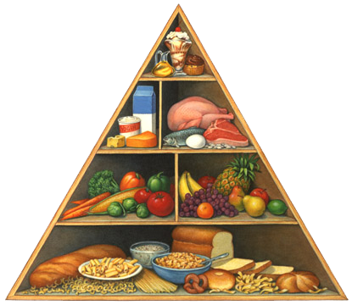
Пирамида дневного потребления
(Удобно и легко оценивать рацион, когда запись вносится в дневник питания)
Жиры, масла
изредка, 2-3 ед. в день
Сладости ограниченно
Молочные продукты (молоко, йогурт и сыр)
2-3 ед. в день
Мясо, птица, рыба, бобовые, яйца и орехи
2-3 ед. в день
Овощи, фрукты
5-8 ед. в день
Хлеб, злаки
и картофель
6-11 ед. в день
Единица =
порция
Несмотря на кажущуюся приблизительность таких рекомендаций, они соответствуют рекомендуемому содержанию микро- , макронутриентов и витаминов в рационе.
Notes:
Основу суточного рациона, или пирамиды, составляют продукты, содержащие углеводы: зерновые, крупы, хлеб, картофель. Количество потребляемых продуктов этой группы должно составлять от 6 до 11 порций в день. Вторая группа — это ово­щи и фрукты. Количество порций овощей составляет от 3 до 5, фруктов — от 2 до 4. Далее следует группа молочных продуктов, ежедневное количество их должно состав­лять от 2 до 4 порций, и мясные и рыбные продукты, или их заменители. Потребление этой группы продуктов составляет от 2 до 4 порций.

Slide 14
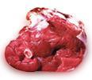
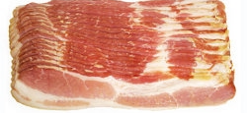
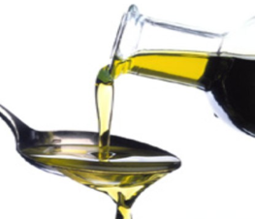
ПРИНЦИПЫ ЗДОРОВОГО ПИТАНИЯ
3. Уменьшить потребление насыщенных жирных кислот за счет жирных сортов мясных и молочных продуктов
Ограничение твердых жиров промышленных производств: маргарины, кулинарные жиры
Ешьте меньше насыщенных жиров
Удаляйте видимый жир, кожу с птицы
Меньше жарить на твердых жирах
Использовать растительные масла для жарки
(Самый полезный – свиной жир)
Notes:
Именно эти ЖК играют ведущую нарушении жирового обмена у людей, склонных к атеросклерозу.

Slide 15
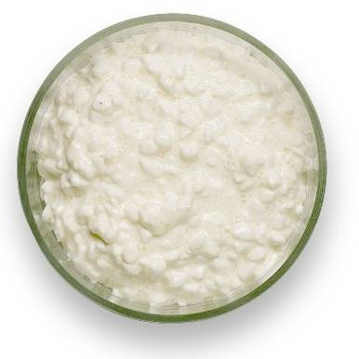
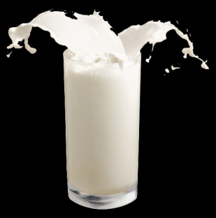
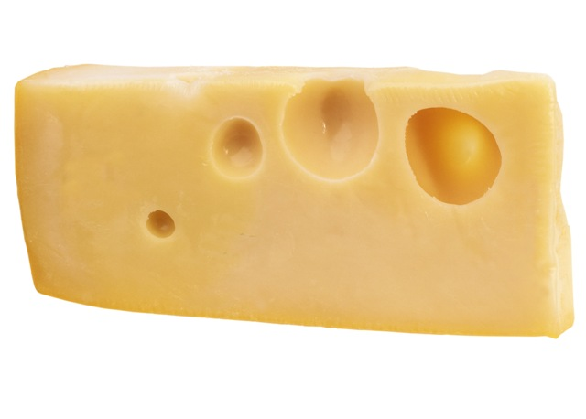
ПРИНЦИПЫ ЗДОРОВОГО ПИТАНИЯ
4. Молоко и молочные продукты
Выбирайте молочные продукты с низким содержанием жира или обезжиренные

Slide 16
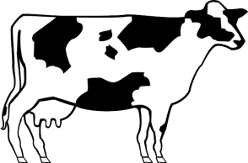
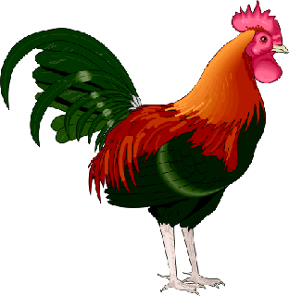
ЖИРЫ
НАСЫЩЕННЫЕ (ТВЕРДЫЕ)
НЕНАСЫЩЕННЫЕ (ЖИДКИЕ)
Жиры животных и птиц
Растительные масла и рыбий жир
ФУНКЦИИ ЖИРОВ
Строительная (входят в состав клеточных мембран)
Энергетическая (1 г жира при окислении дает 9 ккал энергии)
Защитная (теплорегуляция, механическая защита органов)
Запасная (запас энергии и воды)
Регулирующая (обмен веществ в организме)

Slide 17
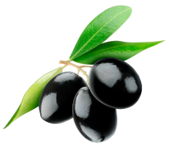
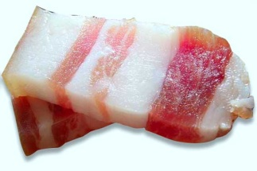
Холестерин в 100 г продукта
Оптимальная суточная норма:
Мозги – 6000 мг
Свинина – 1200 мг
Утка – 760 мг
Печень – 600 мг
Почки – 400 мг
Устрицы – 325 мг
Креветки, крабы – 150 мг
Говядина – 110 мг
Индейка – 80 мг
Телятина – 80 мг
Цыплёнок – 80 мг
Масло сл-ное – 300 мг
Сыр - 450-580 мг
Сливки - 75-100 мг
Сметана - 75-150 мг
Яйцо желток – 1480 мг
Яйцо перепелиное – 600 мг
Горбуша – 280 мг
Растительного масла
Животных жиров
25-30 г
50-60 г
Содержат скрытые жиры:
Нежирная белковая еда:
колбасы, сосиски, паштеты, птица с кожей, творожная масса, сыры
телятина, птица без кожи, морепродукты, нежирная рыба, творог, молочные продукты, яйца
В растительных продуктах нет!

Slide 18
Растительного масла
Животных жиров
25-30 г
Оптимальная суточная норма:
50-60 г
Содержание жиров в 100г съедобной части продуктов
Очень большое (более 80)
Масло (растительное, топленое, сливочное), твердые маргарины, жиры кулинарные, шпик свиной
Большое (20-40)
Сливки и сметана (20 % жирности и более), сыр, свинина мясная, утки, гуси, колбасы полукопченые и вареные, шпроты (консервы), шоколад, пирожные, халва
Умеренное (10-19)
Сыры плавленые, творог жирный, мороженое сливочное, яйца, баранина, говядина и куры жирные, сардельки говяжьи, семга, осетр, сайра, сельдь жирная, икра рыб, авокадо
Малое (3-9)
Облепиха, молоко, кефир жирный, творог полужирный, мороженое молочное, баранина, говядина и куры нежирные, скумбрия, ставрида, сельдь нежирная, горбуша, килька, сдоба, конфеты помадные, овсяная крупа
Очень малое (менее 3):
Творог обезжиренный, кефир нежирный, судак, треска, хек, щука, фасоль, крупы, хлеб

Slide 19
10 Г ЖИРА СОДЕРЖИТСЯ В СЪЕДОБНОЙ ЧАСТИ СЛЕДУЮЩИХ ПРОДУКТОВ:
10 г растительного масла;
11 г шпика свиного;
12 г сливочного масла, твердого маргарина;
16 г майонеза типа «Провансаль»;
20 г свинины жирной;
25 г колбасы копченой;
30 г свинины мясной, шпрот (консервы), шоколада, торта с кремом;
35 г сыра, халвы;
55 г творога жирного, скумбрии;
60 г сельди жирной, говядины и кур жирных;
90 г мяса кролика, говяжьей колбасы, яиц (2 яйца);
100 г сливочного мороженого, сливок 10 %-ной жирности, говядины нежирной;
110 г творога полужирного;
125 г кур нежирных;
160 г овсяной крупы;
200 г ставриды;
310 г цельного молока, кефира жирного, пшена, гречневой крупы;
500 г хека;
1 кг трески, судака, щуки, риса, манной крупы.

Slide 20
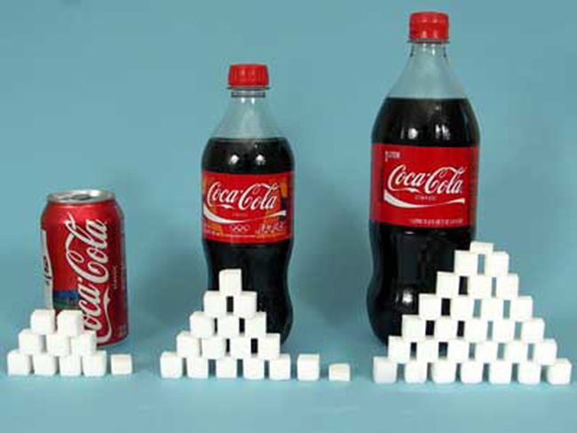
ПРИНЦИПЫ ЗДОРОВОГО ПИТАНИЯ
5. Ограничение сладкого
Ешьте меньше сахара, но нет необходимости отказываться совсем
Норма потребления сахара – не более 10% от суточной калорийности:
2000 ккал 10% 200 ккал : 4 ккал = 50 г
10 г:
2 кусочка сахара,
25 г пряников, 70 г мороженого,
130 г пепсиколы,
13 г карамельных, помадных конфет
Notes:
В школах запрещают фанту, колу,
Сахар относится к источникам пустых калорий, кроме сахарозы там ничего нет
Коричневый сахар может запускать аллерг. реакцию – остатки патоки
В коньяке есть флавоноиды
среднестатистический житель России съедает примерно 100-140 грамм сахара в течение одного дня. Это примерно 1 кг сахара в неделю. Необходимо отметить тот факт, что в человеческом организме потребности в рафинированном сахаре никакой нет.
Стоит сказать, что к примеру, среднестатистический житель США употребляет в день 190 грамм сахара, а это как вы уже отметили, больше, чем употребляют люди в России. Есть данные различных исследований стран Европы и Азии, которые говорят о том, что у них взрослый человек в среднем в день употребляет от 70 до 90 грамм сахара. Это заметно меньше, чем в России и США, но всё-таки превышает норму, которая состоит из 30-50 грамм сахара в день, так как сахар содержится в большинстве продуктов питания и различных напитках, которые сейчас потребляют жители почти всех стран мира.

Slide 21
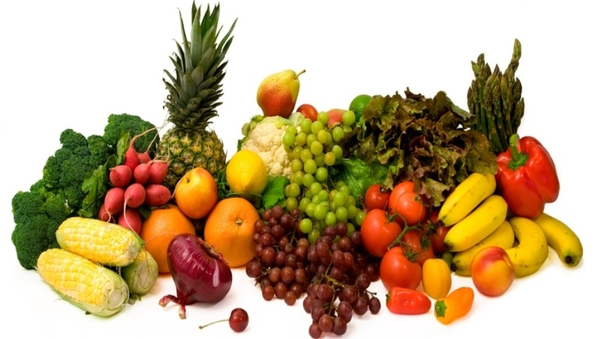
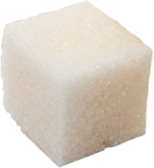
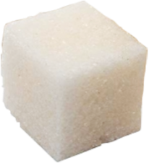
Норма потребления простых углеводов в день -
50г.
В 500 г. фруктов и овощей содержится
20-25 г простых углеводов
В 4-х кусочках сахара
20 г
простых углеводов.

Slide 22
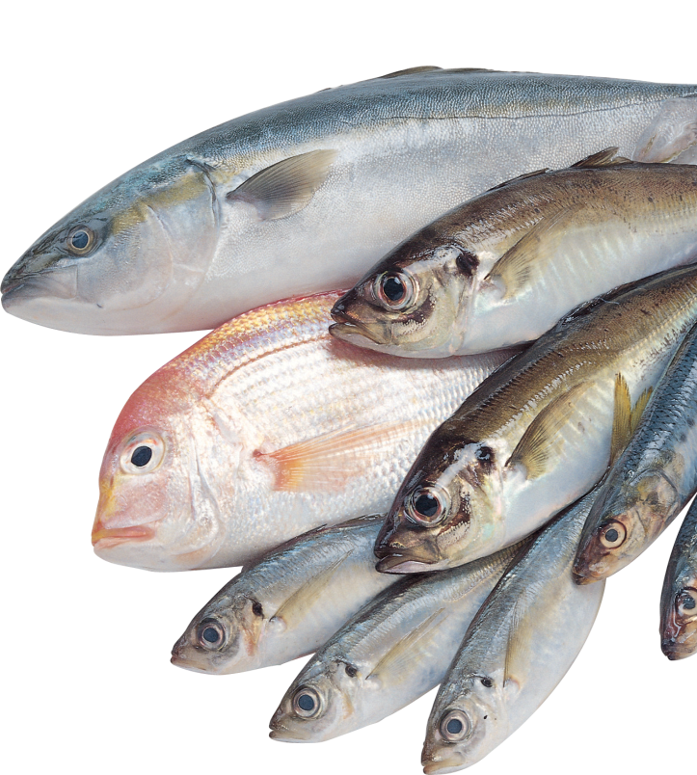
ПРИНЦИПЫ ЗДОРОВОГО ПИТАНИЯ
6. Регулярно 2-3 раза в неделю употребляйте рыбу
Омега-3 ПНЖК
расширяют сосуды
повышают выносливость
уменьшают боль и отёчность тканей
расширяют бронхи
уменьшают воспаление
уменьшают свертываемость крови
усиливают приток кислорода к тканям

Slide 23
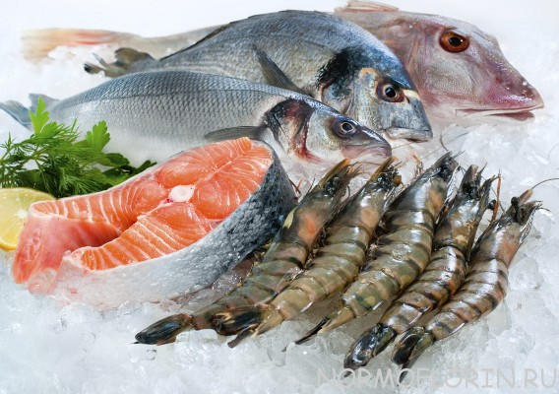
Омега-3 ПНЖК
расширяют сосуды
повышают выносливость
уменьшают боль и отёчность тканей
расширяют бронхи
уменьшают воспаление
уменьшают свертываемость крови
усиливают приток кислорода к тканям
Омега-6 ПНЖК
сужают сосуды
снижают выносливость
усиливают боль и отёчность тканей
усиливают бронхоспазм
усиливают воспаление
повышают свертываемость крови
уменьшают приток кислорода к тканям

Slide 24
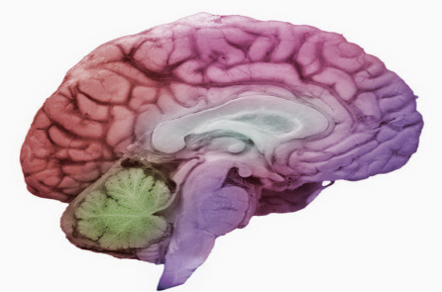
ПНЖК ω-3 ЭЙКОЗАПЕНТАЕНОВАЯ, ДОКОЗАГЕКСАЕНОВАЯ, ЛИНОЛЕНОВАЯ КИСЛОТЫ
Высокая концентрация в сером веществе головного мозга
(3% сухого остатка).
Важны для формирования мозга и зрения ребенка
Обеспечивают нормальное функционирование мозга
улучшают приток энергии для передачи импульсов
мыслительную способность
сохранение информа-ции в памяти
и более быстрое извлечение информации из неё
в период активного роста мозга плода и младенца должны поступать в адекватном количестве через плаценту и с грудным молоком матери, что возможно лишь при наличии достаточных запасов в организме беременной и кормящей женщины.
Обеспечивают нормальный рост организма
к дефициту особенно чувствительны дети
Предотвращают накопление жира в организме
Высокая концентрация в сетчатке глаза
(в фоторецепторах палочек).

Slide 25
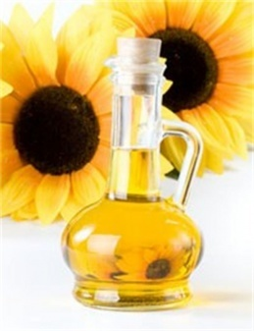
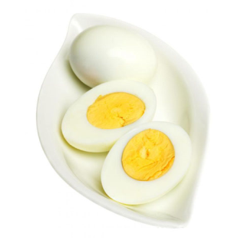
Присутствие в рационе питания продуктов, богатых
фосфолипидами и омега-3 ПНЖК
Суточная потребность
5 г/сут.
2 г/сут.
ФЛ
омега-3
не менее
Содержание ФЛ в продуктах
Содержание омега-3 в 100 г
яйцо - 3,4 %
нерафиниро-ванные растительные масла 1–2 %
рафинированные растительные масла 0,1–0,2 %
сыр - 0,5–1,1 %
хлеб - 0,3 %
зерно, бобовые 0,3–0,9 %
мясо - 0,8 %
птица - 0,5–2,5%
сливочное масло – 0,3 - 0,4 %
рыба - 0,3–2,4 %
овощи и фрукты меньше - 0,1 %
скумбрия 2,5 г
сельдь 1,2-3,1 г
лосось 1,0-1,4 г
тунец 0,5-1,6 г
Форель 0,5-1,6 г
семя льна 22,8 г
грецкие орехи 6,8 г
соя 1,6 г
фасоль 0,6 г

Slide 26
Содержание омега-3 пнжк в 100гр
Суточная потребность омега-3 пнжк:
1,6-2 г/сут.
скумбрия 2,5 г
сельдь 1,2-3,1 г
лосось 1,0-1,4 г
тунец 0,5-1,6 г
форель 0,5-1,6 г
семя льна 22,8 г
грецкие орехи 6,8 г
соя -1,6 г
фасоль - 0,6 г
max
18 г/сут.
+ vit E
Соотношение Омега-6 ПНЖК : Омега-3 ПНЖК
Россия 5-10 : 1
Швейцария 5:1
Япония 4:1, сейчас 2:1

Slide 27
ПРИНЦИПЫ ЗДОРОВОГО ПИТАНИЯ
7. Употребляйте не менее 400 граммов фруктов и овощей в день

Slide 28
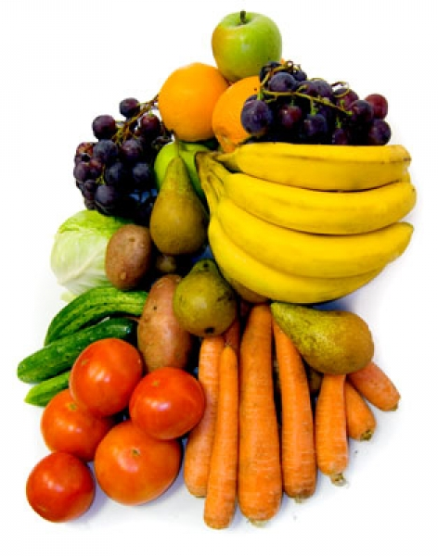
ПИЩЕВЫЕ ВОЛОКНА неперевариваемые углеводы
(400-500 г фруктов и овощей)
не менее
24-35 г/сут.
уменьшают энергетическую плотность пищи
увеличивают объем пищи
повышают чувство насыщения
тормозят опорожнение желудка
формируют гелеобразные структуры перевариваемых пищевых масс
стимулируют желчеотделение
уменьшают абсорбцию холестерина, глюкозы, токсинов, желчных кислот
нормализуют состав кишечной микрофлоры
формируют каловые массы
пищевые волокна предотвращают образование каловых камней
уменьшают внутрикишечное давление.
Notes:
Пищевые волокна — это комплекс углеводов — клетчатки (целлюлозы), гемицеллюлозы, пектинов и других веществ

Slide 29
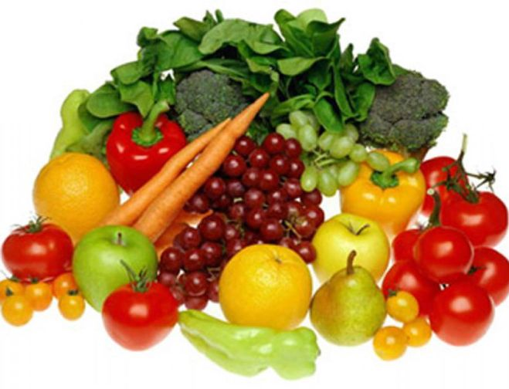
Потребление фруктов и овощей в сутки, не менее:
Дополнительный прием каждой порции фруктов и овощей снижает
риск ИБС на 4 %,
МИ на 5 %
500 г/сут.
(≥5 порций), без учета картофеля
Количество пищевых волокон в 100 г продукта
Очень большое (2,5 и более):
отруби пшеничные, фасоль, овсяная крупа, орехи, финики, клубника, смородина, малина, инжир, черника, клюква, рябина, крыжовник, чернослив, урюк, изюм
Большое (1-2,0):
крупа гречневая, перловая, ячневая, овсяные хлопья, горох лущеный, картофель, морковь, капуста белокочанная, горошек зеленый, баклажаны, перец сладкий, тыква, щавель, айва, апельсин, лимон, брусника, грибы свежие
Умеренное (0,6-0,9):
хлеб ржаной из сеяной муки, лук зеленый, пшено, крупа кукурузная, огурцы, свекла, томаты, редис, капуста цветная, дыня, абрикосы, груша, персики, яблоки, виноград, бананы, мандарины
Малое (0,3-0,5):
хлеб пшеничный из муки 2-го сорта, рис, крупа пшеничная, кабачки, салат, арбуз, слива, черешня
Очень малое (0,1-0,2):
хлеб пшеничный из муки 1-ого и высшего сорта, манная крупа, макароны, печенье

Slide 30
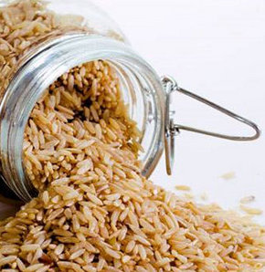
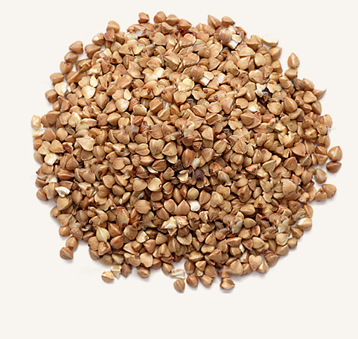
ПРИНЦИПЫ ЗДОРОВОГО ПИТАНИЯ
8. Регулярно ешьте блюда, содержащие крахмал и клетчатку
Выбирайте преимущественно:
гречу – ядрицу
рис – нешлифованный
хлеб – из муки грубого помола
Notes:
Пищевые волокна
Пребиотики – вещества, попадая в кишечник – питательная среда для бактерий
Дисбактериоз всегда вторичен, лечить причину: системная антибиотикотерапия, смена режима питания, гидроколонотерапия

Slide 31
ПРИНЦИПЫ ЗДОРОВОГО ПИТАНИЯ
9. Избегайте чрезмерного употребления соленых продуктов
ВОЗ: 5-6 г соли в сутки
РФ: 7-8 г
В хлебе: 100 г – 1 г соли
Notes:
При повышенном АД имеет значение. Выяснить сользависимый ли человек. 30 % не повышается АД на соль. Суть: генетическая способность организма через почки избавляться от натрия.

Slide 32
Почему необходимо ограничивать потребления соли (NaCl)
снижает активность липаз, ферментов, расщепляющих жиры;
нарушает состояние внутренней поверхности сосудов, делая её более рыхлой и восприимчивой к отложению холестерина;
- задерживает жидкость в организме (1гр натрия задерживает 200мл воды)

Slide 33
БОЛЬШЕ ВСЕГО СОЛИ СОДЕРЖАТ
сыры, колбасы, копчености, консервы, мясные полуфабрикаты, хлеб, соевый соус, кетчуп, майонез, снеки (чипсы, фасованные сухарики, орешки и т.д.), готовые салаты.
В 100 г вареной колбасы, сосисок и сарделек содержится 2–2,5 г поваренной соли, полукопченых колбас – 3,0 г, сырокопченых – 3,5 г.
Во всех продуктах быстрого питания количество соли высокое.
Соль поступает в организм человека с хлебом (100 г хлеба – содержит 1 г соли).

Slide 34
Продукты с низким содержанием поваренной соли (менее 0,1 г на 100 г продукта)
Продукты растительного происхождения
Свежая и замороженная рыба, мясо (в натуральном мясе в 10-15 раз меньше соли, чем в колбасе)
Зерновой хлеб с низким содержанием соли
Молочные продукты

Slide 35
Чтобы уменьшить потребление соли
Консервированные, соленые, копченые продукты (мясо, рыба) рекомендуется потреблять только в малых количествах и не каждый день
Готовить пищу с минимальным количеством соли
Для улучшения вкусовых качеств добавлять пряности и травы
Убрать солонку со стола
Использовать йодированную соль, соль с пониженным содержанием натрия

Slide 36
РЕКОМЕНДАЦИИ ПО СНИЖЕНИЮ ПОТРЕБЛЕНИЯ СОЛИ:
1
В процессе приготовления блюд и за столом вместо соли пользуйтесь бессолевыми приправами – травами и специями (базилик, лавровый лист, корица, семечки сельдерея, укроп, чеснок, имбирь, сухая горчица и др.).
В маринадах и салатовых заправках пользуйтесь лимонными и другими цитрусовыми соками.
Чтобы усилить вкус десертов и выпечки добавляйте лимонный, ванильный и мятный экстракты.
Поэкспериментируйте с луком, стручковым красным перцем и разными видами уксуса в рагу и тушеных блюдах и в качестве приправы к овощам.
Не ставьте солонку на стол.
Внимательно читайте ярлыки на расфасованных продуктах (вам нужны следующие формулировки: без натрия, с низким содержанием натрия).
2
3
4
5
6

Slide 37
РЕКОМЕНДАЦИИ ПО СНИЖЕНИЮ ПОТРЕБЛЕНИЯ СОЛИ:
7
Используйте соль с пониженным содержанием натрия, йодированную соль.
Никогда не солите пищу во время, а особенно вначале готовки, посолите ее только в конце, тогда вся соль останется на поверхности, и ее понадобится значительно меньше.
Не пользуйтесь концентратами, такими как, например, бульонные кубики.
Консервированные, соленые, копченые продукты рекомендуется потреблять только в малых количествах и не каждый день.
Старайтесь не использовать консервы и сушеные продукты: соль там добавляется не только для вкуса, но и для продолжительного хранения и выступает как консерванты
Употребляйте продукты с низким содержанием соли (продукты растительного происхождения, молочные продукты, свежая и замороженная рыба, свежее мясо, овощи, фрукты, орехи и сухофрукты). Особенно в последних содержится так необходимый нашему организму калий, который способствует выведению соли из организма.
8
9
10
11
12

Slide 38
ПРИНЦИПЫ ЗДОРОВОГО ПИТАНИЯ
10. Выпивать больше жидкости
Не менее 1,5-2 литров в день
вода
столовая минеральная

Slide 39
ВОДА
Вода участвует во всех процессах и реакциях
От количества воды зависит скорость обменных процессов, достаточное количество воды повышает уровень метаболизма на 3%
При недостатке в печени замедляется процесс расщепления жиров и преобразования их в энергию
Выводит из организма все отработанные и вредные продукты обмена
Облегчает скольжение трущихся поверхностей - суставов, связок, мышц и т.д.
Необходимо увеличивать количество воды при больших физических нагрузках, в жару, при повышении температуры тела
При постоянном недостатке воды желеобразная масса, выстилающая межпозвонковые диски, постепенно усыхает и превращается в костную тонкую пластинку, а позвонки «наползают» друг на друга

Slide 40
ПРИНЦИПЫ ЗДОРОВОГО ПИТАНИЯ
11. Контролировать вес
Индекс массы тела – 18,5-25
Раньше: жир – склад ккал, амортизатор для внутренних органов
Сейчас: жир – диффузный эндокринный орган, который вырабатывает гормоны, ферменты.
Notes:
Для беременных – хорошо избыток, не доходящий до ожирения, т.е. женщина должна быть дородной, упитанной.
Лептин – вырабатывает только жир
Аменорея голодающих женщин

Slide 41
ЭНЕРГОЦЕННОСТЬ = ЭНЕРГОЗАТРАТАМ

Slide 42
Основные принципы сокращения калорийности питания ПИЩЕВОЙ СФЕТОФОР
Максимальное ограничение высококалорийных продуктов (богатых жирами, сахара, алкоголя)
Умеренное потребление продуктов, состоящих преимущественно из белков и углеводов (в размере «половины привычной порции»)
Свободное потребление низкокалорийных продуктов

Slide 43
Продукты, которые необходимо сократить или максимально ограничить
Масло сливочное
Масло растительное
Сало
Сметана, сливки
Сыры более 30% жирности
Творог более 5 % жирности
Майонез
Жирное мясо, копчености
Колбасные изделия
Жирная рыба
Кожа птицы
Консервы рыбные, мясные и растительные в масле
Орехи, семечки
Растительное масло необходимо в рационе, однако старайтесь употреблять его в небольшом количестве
Сахар, мед
Варенье. Джемы
Конфеты, шоколад
Пирожные, торты и др. кондитерские изделия
Печенье, изделия из сдобного теста
Мороженое
Сладкие напитки
Алкогольные напитки
Следует по возможности исключить такой способ приготовления пищи как жарение
Старайтесь использовать посуду позволяющую готовить пищу без приготовления жира

Slide 44
Продукты, которые можно употреблять без ограничений
Капуста (все виды)
Огурцы
Салат листовой
Зелень
Помидоры
Перец
Кабачки
Баклажаны
Свекла
Морковь
Стручковая фасоль
Редис, редька, репа
Зеленый горошек (молодой)
Шпинат, щавель
Грибы
Чай, кофе без сахара и сливок
Минеральная вода
Овощи можно употреблять в сыром, отварном и запеченном виде
Использование жиров (масла, майонеза, сметаны) в приготовлении овощных блюд должно быть минимальным

Slide 45
100 г нежирной рыбы
20 г белка – 80 ккал,
1-2 г жира – 9-18 ккал
Итого – 100 ккал
100 г хлеба
50 г углеводов – 200 ккал,
5-8 г белка – 20-32 ккал,
1-2 г жира – 9-18 ккал
Итого – 250 ккал
100 г огурцов
0,6 г белка – 2,4 ккал,
0,2 г жира – 1,8 ккал,
2,2 г углеводов – 8,8 ккал
Итого – 13 ккал
Таким образом, по калорийности
100 г хлеба = 2 кг огурцов

Slide 46
Продукты, которые следует употреблять в умеренном количестве
Нежирное мясо
Нежирная рыба
Молоко и кисломолочные продукты (нежирные)
Сыры менее 30 % жирности
Творог менее 5 % жирности
Картофель
Кукуруза
Зрелые зерна бобовых (горох, фасоль, чечевица)
Крупы
Макаронные изделия
Хлеб и хлебобулочные изделия (не сдобные)
Фрукты
Яйца
«Умеренное количество» означает половину от вашей привычной порции

Slide 47
ПРИНЦИПЫ ЗДОРОВОГО ПИТАНИЯ
12. Старайтесь не употреблять алкоголя

Slide 48
ПРИНЦИПЫ ЗДОРОВОГО ПИТАНИЯ
Алкоголь. Рекомендации ВОЗ
1. Не следует переоценивать положительное значение красных вин, в том числе в профилактике сердечно-сосудистых заболеваний, возникновение которых связано с множеством факторов.
2. Возможным положительным эффектом обладают малые дозы этанола (не более 10г в день - около 100г красного вина).
3. Безусловно противопоказаны алкогольные напитки
детям
беременным и кормящим грудью женщинам
больным многими хроническими заболеваниями (особенно печени)
людям со специфической умственной и физической нагрузкой (водителям транспорта, диспетчерам, спортсменам и др.)
4. Не использовать алкогольные напитки в целях массовой профилактики сердечно-сосудистых заболеваний в связи с опасностью превышения малых доз.
1
2
3
4
Notes:
Рекомендации ВОЗ:
Не следует переоценивать положительное значение красных вин, в том числе в профилактике сердечно-сосудистых заболеваний, возникновение которых связано с множеством факторов.
Возможным положительным эффектом обладают малые дозы этанола (не более 10г в день - около 100г красного вина).
3) Безусловно противопоказаны алкогольные напитки: детям, беременным и кормящим грудью женщинам, больным многими хроническими заболеваниями (особенно печени), людям со специфической умственной и физической нагрузкой (водителям транспорта, диспетчерам, спортсменам и др.).
4) Не использовать алкогольные напитки в целях массовой профилактики сердечно-сосудистых заболеваний в связи с опасностью превышения малых доз.

Slide 49
ПРИНЦИПЫ ЗДОРОВОГО ПИТАНИЯ
Алкоголь. Границы рискованного потребления
1
Превышающее границы, употребление алкоголя отрицательно влияет на здоровье (2 стандартные дозы для мужчин, 1 стандартная доза для женщин в сутки).
Под одной стандартной дозой подразумевается 13,7 г (18 мл) этанола.
Даже случайное, превышающее границы, употребление алкоголя увеличивает, например, риск несчастных случаев и происшествий.
Безопасных границ ежедневного потребления алкоголя не существует, т.к. даже малые дозы могут спровоцировать отклонения в состоянии здоровья.
2
3
Notes:
Границы рискованного потребления установлены на основании исследовательских данных о том, какие дозы алкоголя в значительной степени повышают заболеваемость и смертность населения.
1. Постоянное, превышающее границы, употребление алкоголя отрицательно влияет на здоровье.
Норма потребления алкоголя – менее 2 стандартных доз для мужчин, менее 1 стандартной дозы для женщин в сутки.
Под одной стандартной дозой подразумевается 13,7 г (18 мл.) этанола, что приблизительно соответствует:
330 мл пива (содержащего ≈ 5 об. % этанола)
или 150 мл вина (≈ 12 об. % этанола)
или 45 мл крепких напитков (≈ 40 об. % этанола).
2. Даже случайное, превышающее границы, употребление алкоголя увеличивает, например, риск несчастных случаев и происшествий.
3. Безопасных границ ежедневного потребления алкоголя не существует, т.к. даже малые дозы могут спровоцировать отклонения в состоянии здоровья!
Длительное потребление алкоголя приводит к зависимости от алкоголя и серьезным повреждениям внутренних органов!

Slide 50
ПИТАНИЕ
Основные принципы противораковой диеты
1
2
Рак молочной железы, рак толстого кишечника, рак предстательной железы
Рак молочной железы,
рак тела матки
Предупреждение ожирения
Уменьшение потребления жира
3
4
В копченой пище содержится большое количество канцерогенов
Рак полости рта, пищевода, печени, молочной железы
Ограничение
потребления алкоголя
Ограничение потребления копченой и соленой пищи
Notes:
Основные принципы противораковой диеты: 1) предупреждение ожирения; 2) уменьшение потребления жира; 3) ограничение потребления алкоголя; 4) ограничение потребления копченой и соленой пищи.

Slide 51
ПИТАНИЕ
Основные принципы противораковой диеты
5
6
Регулярное и достаточное употребление растительной клетчатки
Обязательное присутствие в пище овощей и фруктов
Потребление фруктов и некрахмалистых овощей
Уменьшение риска развития рака
Наибольшее профилактическое воздействие
Снижает вероятность развития рака ротовой полости, пищевода и желудка
Потребление фруктов достоверно связано со снижением риска развития рака легких
Notes:
Основные принципы противораковой диеты: 5) регулярное и достаточное употребление клетчатки; 6) обязательное присутствие в пище овощей и фруктов.

Slide 52
АНТИОКСИДАНТЫ Самыми важными антиоксидантами, имеющими свойство омолаживать наш организм, являются витамины А, Е, С и селен.
Витамин Е
Витамин С
замедляет окисление жиров и подавляет рост свободных радикалов, ловит их внутри мембраны, препятствует образованию тромбов.
ловит свободные радикалы между клетками, в водном пространстве, нормализует уровень холестерина.
Содержится:
в растительных маслах,
печени животных, яйцах, злаковых, бобовых, брюссельской капусте, брокколи, ягодах шиповника,
семенах подсолнечника, арахисе, миндале.
При дефиците витамина Е происходит нарушение обмена жиров (старческие пятна на руках являются признаками разрушения жирных кислот). Дефицит витамин Е приводит к снижению уровня магния в тканях.
Содержится:
в свежих фруктах, овощах или ягодах:
шиповнике, зеленом горошке, черной смородине,
красном перце, ягодах облепихи, брюссельской капусте,
красная и цветная капуста, клубника, ягоды рябины.
Витамин А
Селен
сохраняет эластичность сосудов и замедляет возникновение бляшек
выполняет антиоксидантную защиту, отодвигая процесс старения, регулируя работу щитовидной железы.
Содержится: в печени, особенно морских животных и рыб, сливочном масле, яичном желтке, сливках, рыбьем жире.
Каротиноиды: томаты, цитрусовые, морковь, абрикосы, листья петрушки и шпината, тыква.
Богатые селеном продукты: кокос, тунец, сардины, печень (свиная, говяжья), яйца, свиное мясо, говядина, молоко.

Slide 53
Антиоксиданты в 10 лучших продуктах
антиоксидантных единиц на 100 грамм
ФРУКТЫ:
ОВОЩИ:
Чернослив 5,770
Изюм 2,830
Черника 2,400
Ежевика 2,036
Земляника 1,540
Малина 1,220
Слива 949
Апельсины 750
Виноград кр. 739
Вишня 670
Капуста 1,770
Шпинат 1,260
Брюссельская капуста 980
Ростки люцерны 930
Брокколи (цветки) 890
Свёкла 840
Красный перец 710
Лук 450
Зерно 400
Баклажан 390

Slide 54
РЕКОМЕНДАЦИИ (ЯПОНИИ)
употребляйте разнообразную пищу, чтобы обеспечить себя сбалансированным питанием;
сохраняйте нормальную массу тела;
избегайте переедания, чтобы предупредить развитие ожирения;
физическая активность должна соответствовать потреблению калорий (энергии);
избегайте потребления больших количеств жира и имейте в виду, что вид жиров также важен, как и их количество;
используйте растительные масла вместо животных жиров;
не употребляйте много поваренной соли, стремитесь использовать менее 10г соли в день; приготовление пищи дома вместо покупки продуктов промышленного производства - один из путей снижения потребления соли;
процесс приготовления и приема пищи должен приносить удовольствие, а сам прием пищи должен быть временем общения семьи.

Slide 55
СПАСИБО ЗА ВНИМАНИЕ!

